Slide 1
ИТОГИ РЕАЛИЗАЦИИ ПРОЕКТА «ИНКЛЮЗИВНАЯ ЭСТАФЕТА» НРООИ «Инватур»
2021

Slide 2
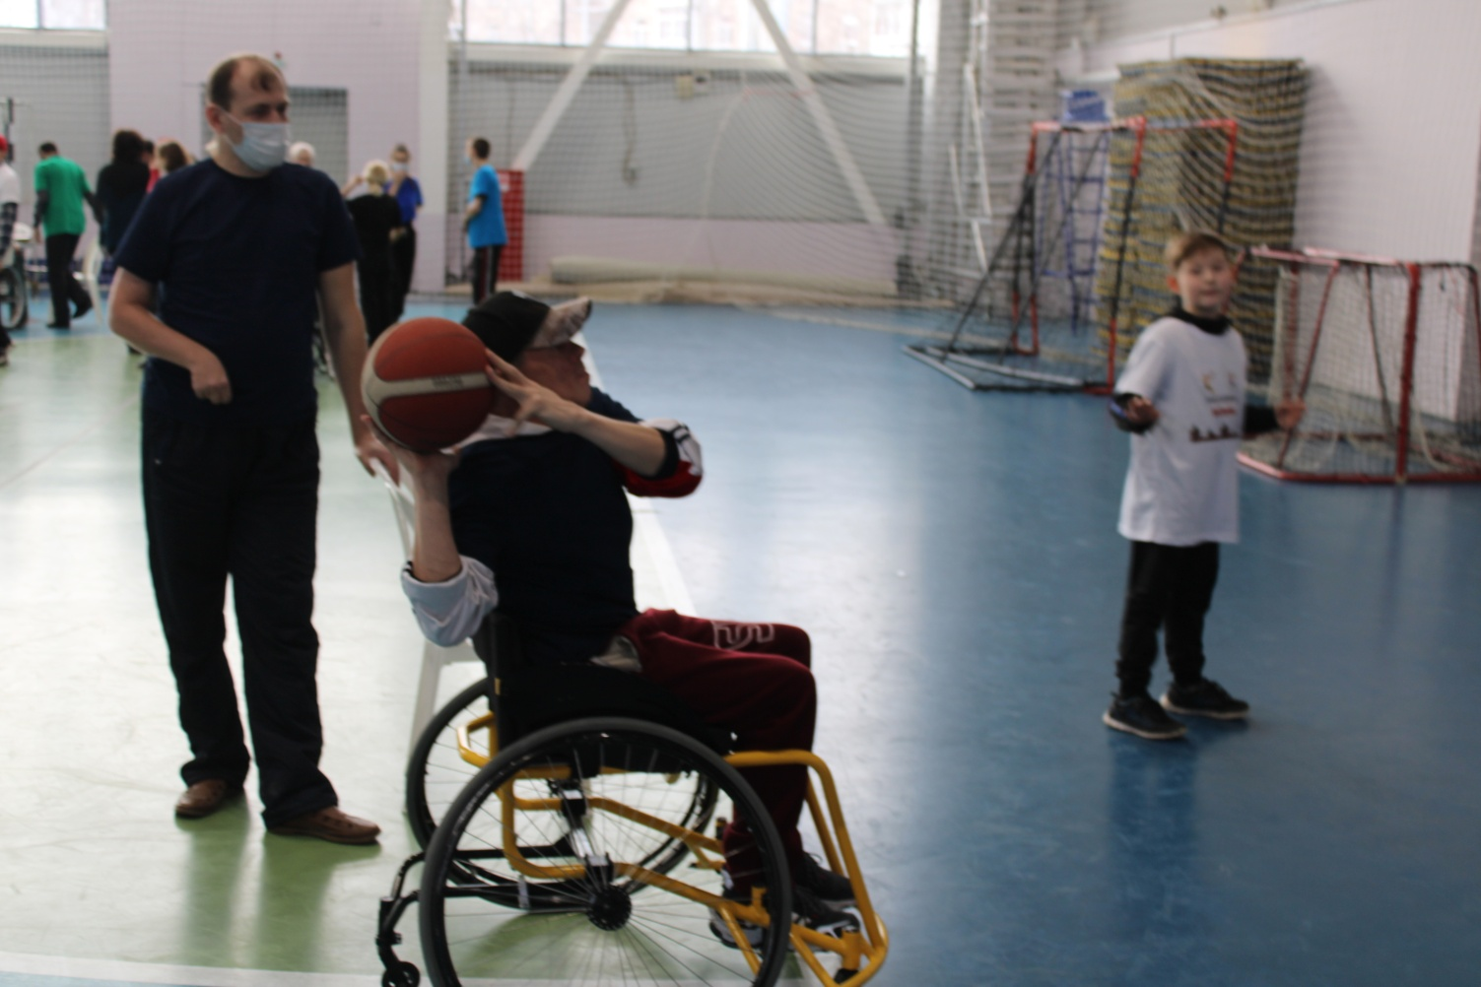
Занятия физкультурой и спортом – мощнейший инструмент социальной адаптации и реабилитации инвалидов

Slide 3
ПРОБЛЕМЫ РАЗВИТИЯ МАССОВОГО ИНВАСПОРТА
Недостаточная информированность инвалидов и возможностях занятий адаптивной физкультурой
Нехватка специалистов в сфере АФК
Низкая активность самих инвалидов
Нехватка доступных спортивных сооружений

Slide 4
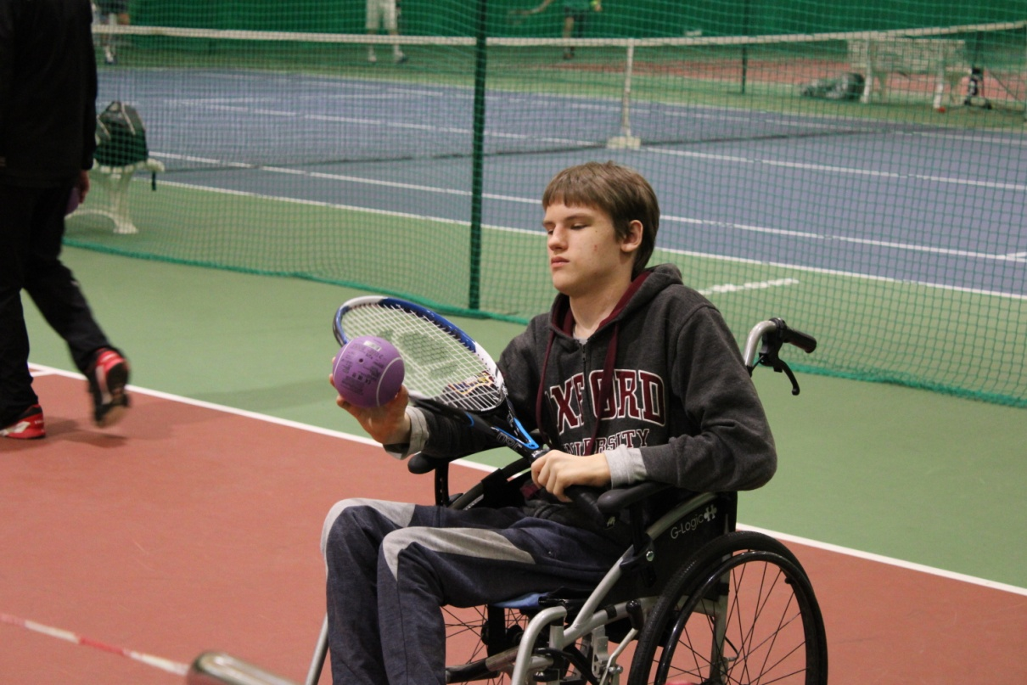
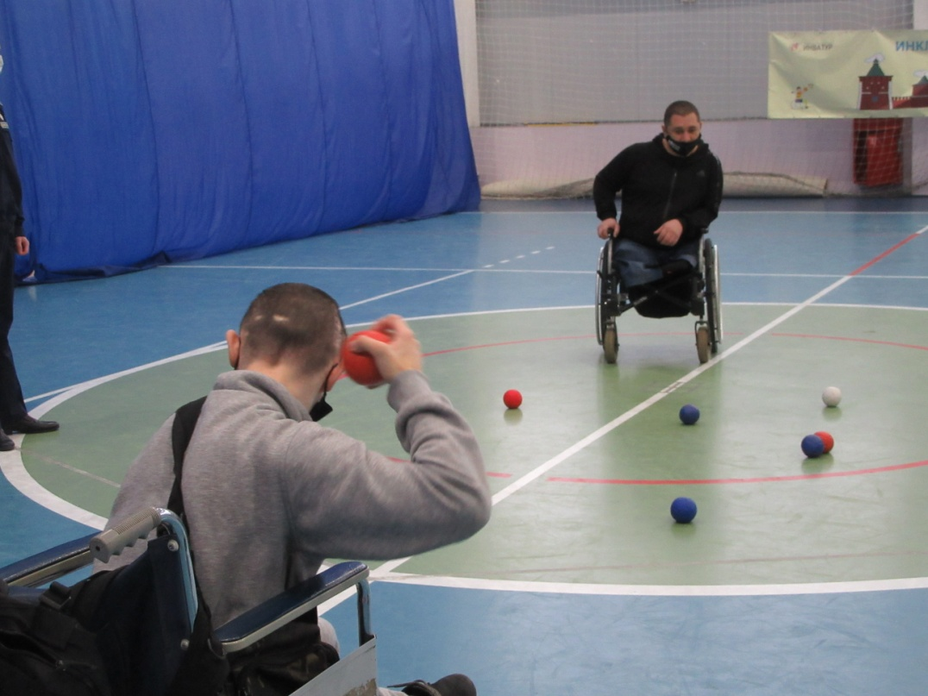
ЦЕЛЬ
Привлечение людей с инвалидностью к регулярным занятиям адаптивной физической культурой и спортом

Slide 5
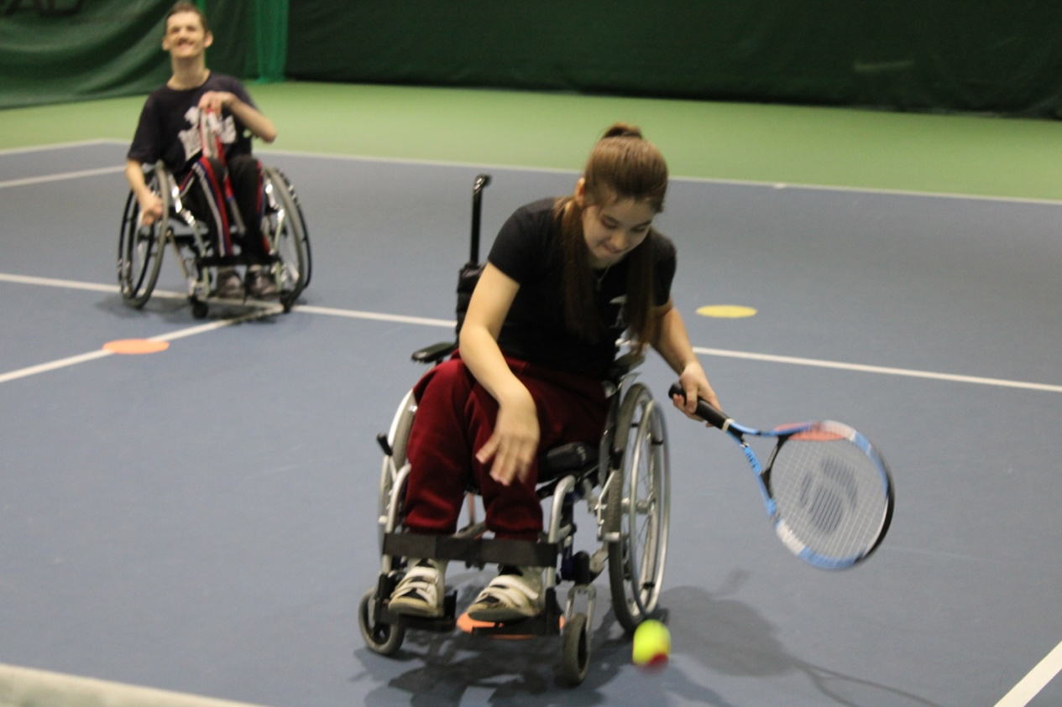
ЗАДАЧИ
популяризация новых видов адаптивного спорта среди людей с инвалидностью;
привлечение внимания общества к проблемам развития параспорта;
распространение информации о новых видах адаптивного спорта среди специалистов спортивных учреждений

Slide 6
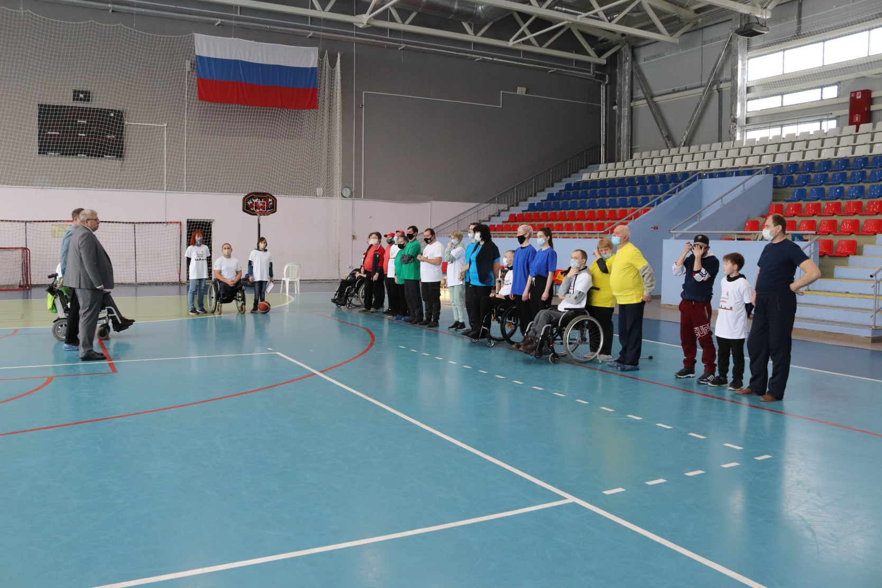
ИНКЛЮЗИВНАЯ ЭСТАФЕТА

Slide 7
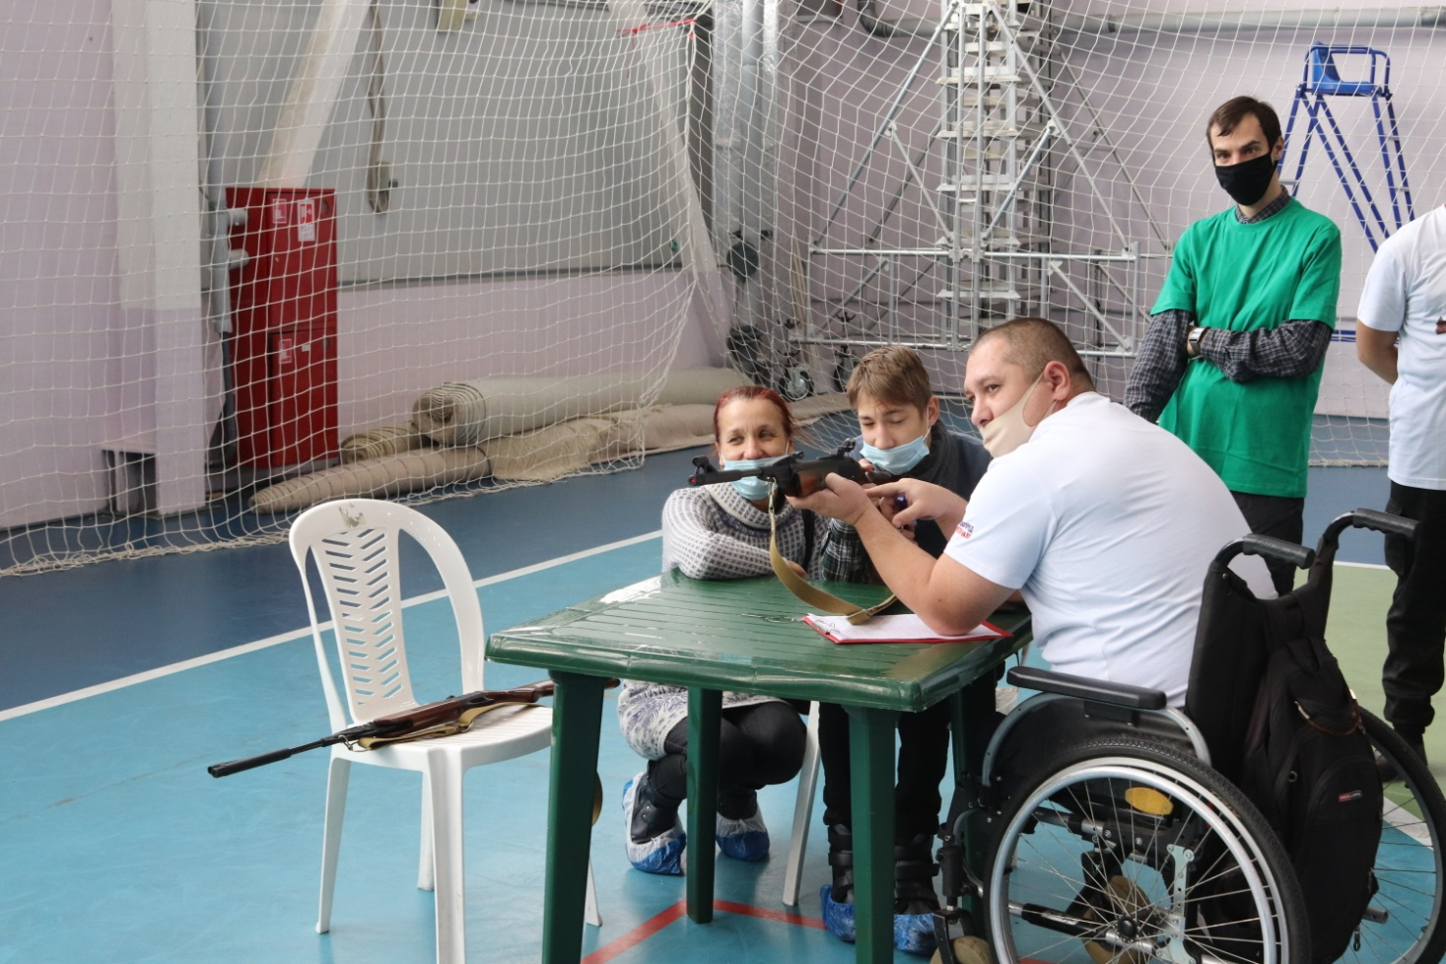
ЛАЗЕРНЫЙ ПАРАБИАТЛОН

Slide 8
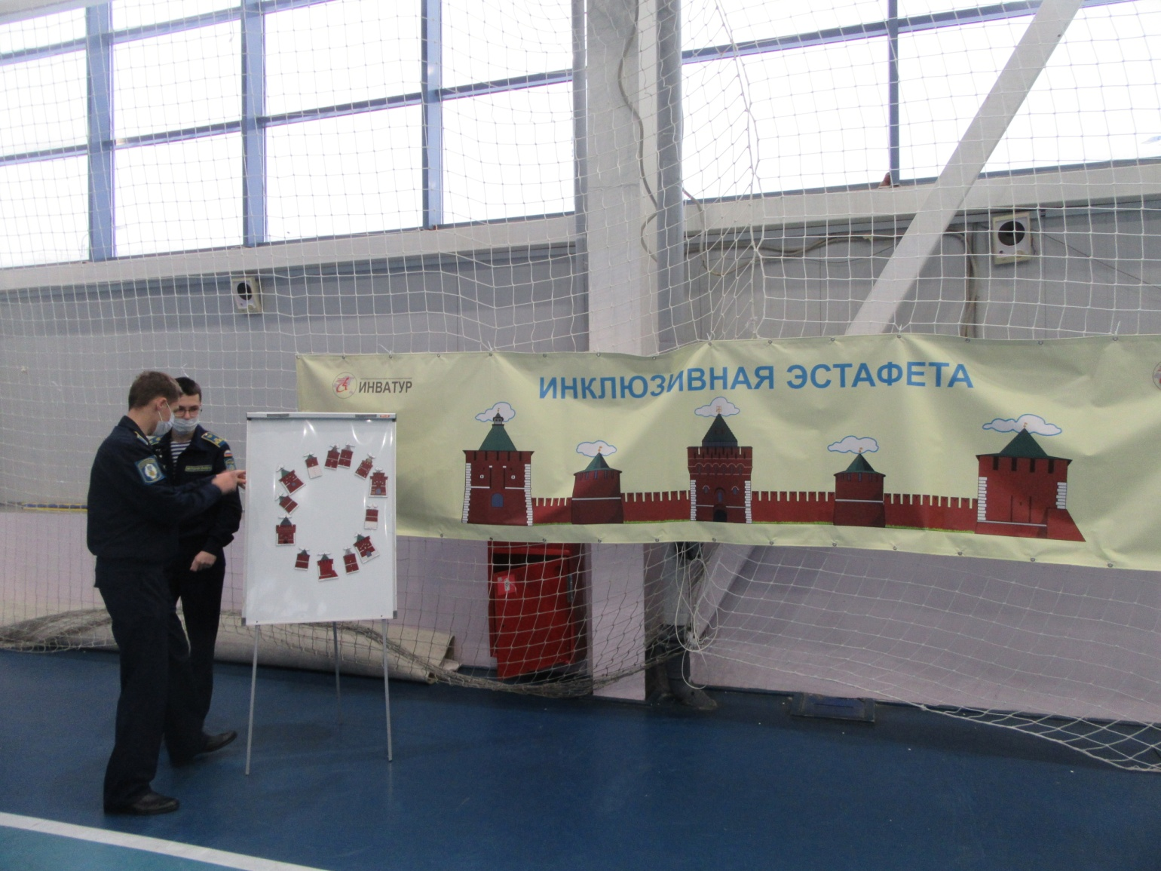
КОНКУРС НА ЗНАНИЕ ГОРОДА

Slide 9
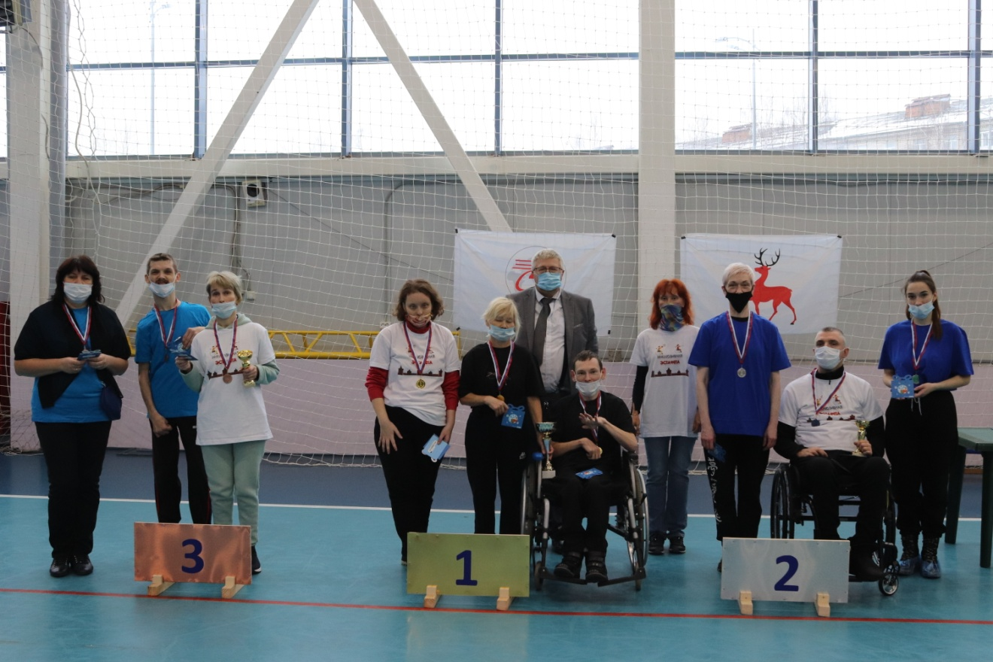
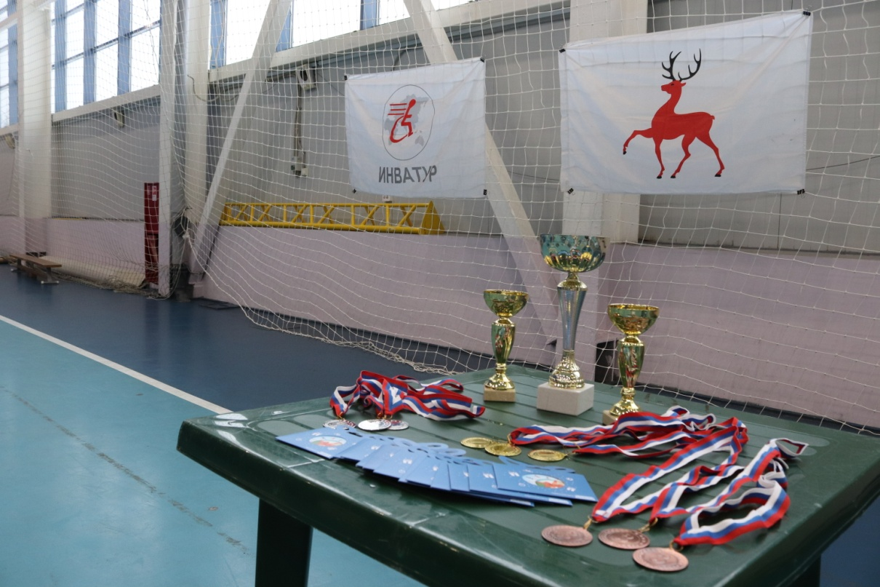

Slide 10
КРУГЛЫЙ СТОЛ
Провести совместный мониторинг возможностей муниципальных учреждений спортивной направленности Нижнего Новгорода по развитию адаптивного спорта
Предложить внести в показатели деятельности спортивных учреждений количество лиц с инвалидностью, регулярно занимающихся спортом
Обсудить возможность стимулирования тренерского состава, ведущего работу со спортсменами с инвалидностью
Обсудить возможность создания ресурсного центра по адаптивным видам спорта
Провести совместную работу по оценке доступности муниципальных спортивных учреждений для маломобильных посетителей, выработке рекомендаций

Slide 11
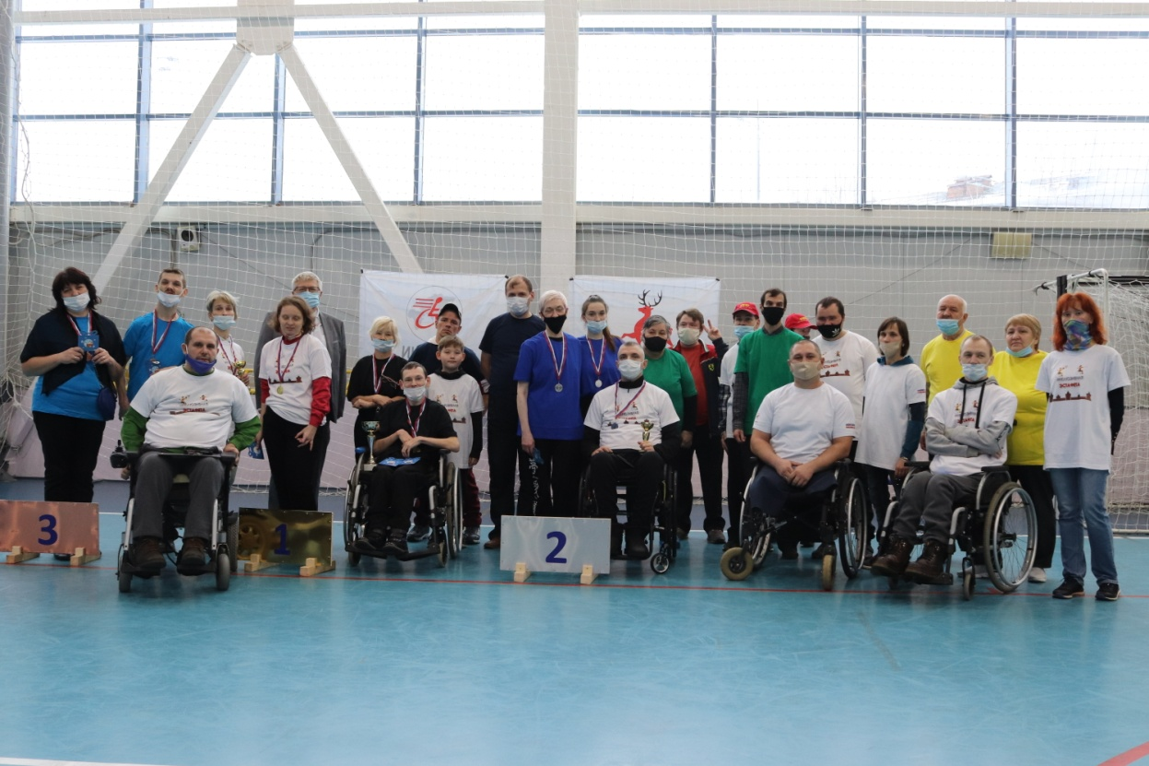
РЕЗУЛЬТАТЫ
Проведено инклюзивных соревнований – 2 с общим количеством участников 75
Проведен круглый стол в онлайн-режиме, составлены рекомендации
Проводились тренировки по адаптивным видам спорта – 7

Slide 12
РАСХОДЫ НА РЕАЛИЗАЦИЮ
СТАТЬЯ РАСХОДОВ | СУММА, руб.
ОБОРУДОВАНИЕ И МАТЕРИАЛЫ | 51500
СПОРТИНВЕНТАРЬ | 103000
ПРОВЕДЕНИЕ СОРЕВНОВАНИЙ | 81000
ИТОГО: | 235500
Собственный вклад 41% от запрашиваемой суммы

Slide 13
Спасибо за внимание
НРООИ «Инватур»
Н.Новгород ул. Иванова Василия, д.15
E-mail: invatur@list.ru
web: www.invatur-nn.ru
Т. (831) 2270123 т/ф 2270123

